Slide 1

“ 동아리 확인 홈페이지 만들기 “
미니 프로젝트 - 한예솔

Slide 2

INDEX
01. 설치: 환경 구축
02. DB에 Data 넣기
03. 웹 서버/페이지 만들기

Slide 3
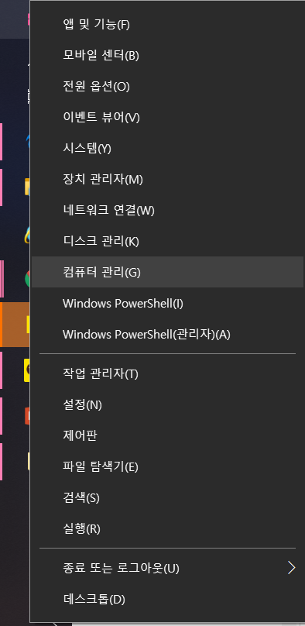
01. 설치: 환경 구축
한글 설정 https://geeksvoyage.com/raspberry%20pi/korean-fonts/
라즈베리에 우분투 등을 설치하려 했었음
But, 라즈비안이 라즈베리 파이에 가장 잘 맞는 OS이고,
mariadb <-> mysql 호환이 잘 되어 그냥 라즈비안을 쓰기로 함!
“ 1. 디스크 포맷 “
“ 2. 라즈비안 다운로드 “
“ 3. 이미지 write “
Windows에서 오른쪽 마우스 클릭
디스크 관리 - 해당 메모리 - 볼륨 삭제
포맷 창 나올 때마다 취소
3학년 1학기 IoT플랫폼 강의자료 [Yun.J__2019__IoT+Platform__W02-Raspberry+Pi+Platform]에 있음
Raspbian OS 이름은 2년 주기로 바뀐다고 함
Stretch -> buster
압축을 풀 때는 7-Zip 프로그램 사용하기

Slide 4
01. 설치: 환경 구축
설치 + 사용 https://freehoon.tistory.com/52
비밀번호 설정 https://brunch.co.kr/@artiveloper/21
MariaDB 설치
Mysql과 호환이 잘 되고, mysql의 단점도 보완된 DB
“ 1. MariaDB 설치 “
“ 2. MariaDB 사용하기 “
(진짜) 설치
sudo apt-cache search mariadb
Mariadb-server있는지 찾기
sudo apt-get install mariadb-server
비밀번호 설정:
sudo mysqladmin -u root -p password ‘비밀번호’
DB 실행
sudo mysql -u root -p
기본 설정
데이터 베이스 생성 create database iot_club;
데이터 베이스 목록 보기 show databases;
데이터 베이스 사용(지정) use iot_club;
데이터베이스 삭제 drop database iot_club;
테이블 생성 create table mytable (//테이블 형식);
테이블 삭제 drop table mytable;
테이블 이름 변경 rename table table1 to table2;
테이블 업데이트 (수정) update mytable set club = ‘AI’ where id=20171535;
테이블 보기 select id, name from mytable;
select id, name from mytable where id =20171535;

Slide 5
01. 설치: 환경 구축
설치 + 사용 https://velog.io/@decody/파이썬-Flask로-간단-웹서버-구동하기
flask(웹서버) 설치
pip은 Python 2.x용, pip3는 Python 3.x
“ 1. Flask 설치 “
“ 2. Flask basic 코드 “
“ 3. Flask 사용하기 “
정비
sudo apt-get update
sudo apt-get upgrade
sudo apt-get dist-upgrade
pip3 설치
sudo apt-get install python3-pip
sudo pip3 --version
(진짜) 설치
pip3 install flask
flask --version
flask 폴더 만들기:
mkdir flask
내꺼에서는 IoT_Club으로 잡음
app.py 에 템플릿 코드 추가
flask 실행
(flask 폴더에서) flask run
http://127.0.0.1:5000/ 으로 접속
from flask import Flask
app = Flask(__name__)
@app.route('/')
def index():
return 'Hello Flask‘
@app.route('/info')
def info():
return 'Info'
templates/index.html (templates 폴더 추가)
templates/info.html
필요한 html 파일 추가

Slide 6
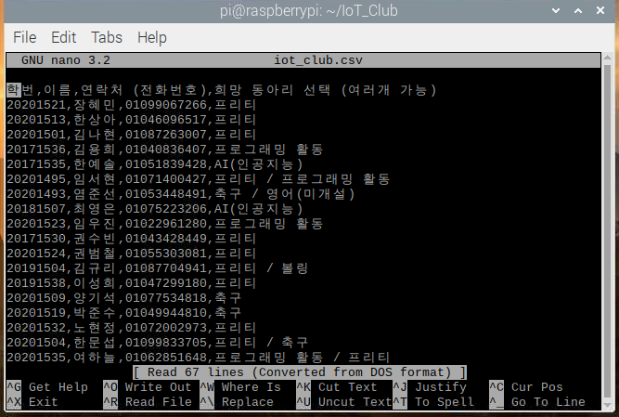
02. DB에 Data 넣기
DB 생성 + 권한 설정 https://jdm.kr/blog/132
DB 생성 + 권한 설정 https://wlsufld.tistory.com/40
엑셀 Load https://java119.tistory.com/55
엑셀 Load http://blog.naver.com/hanajava/221126949087
비밀번호: k1010910
database 이름: iot_club
table 이름: mytable
“ 1. Database 기본설정 “
“ 2. CSV 파일 조건 “
create database iot_club;
show databases;
use iot_club;
create table mytable (
id int(8), name varchar(10), phone int(12), club varchar(20));
create table mytable ( id varchar(8), name varchar(10), phone varchar(20), club varchar(30));
LOAD DATA LOCAL INFILE '/home/pi/IoT_Club/iot_club.csv'
REPLACE INTO TABLE `iot_club`.`mytable`
COLUMNS TERMINATED BY ','
ENCLOSED BY '"'
LINES TERMINATED BY '\n'
IGNORE 1 LINES
(@id, @name, @phone, @club)
SET `id` = @id, `name` = @name, `phone` = @phone, `club` = @club;
select * from mytable;
내용에 ,가 있으면 열이 더 있는 것으로 인식됨 (,빼기)
타입 다른 것 없는지 확인(ex. 전화번호에 -있으면 안됨)
열 개수 맞는지 확인

Slide 7
02. DB에 Data 넣기
비밀번호: k1010910
database 이름: iot_club
table 이름: mytable
“ 3. Database 파일 “
#setting.sql
use iot_club;
drop table mytable;
create table mytable ( id varchar(8), name varchar(10), phone varchar(20), club varchar(30));
LOAD DATA LOCAL INFILE '/home/pi/IoT_Club/iot_club.csv'
REPLACE INTO TABLE `iot_club`.`mytable`
COLUMNS TERMINATED BY ','
ENCLOSED BY '"'
LINES TERMINATED BY '\n'
IGNORE 1 LINES
(@id, @name, @phone, @club)
SET `id` = @id, `name` = @name, `phone` = @phone, `club` = @club;
mysql -u root -p
(password: k1010910)
source ./setting.sql

Slide 8

03. 웹 서버/페이지 만들기
Flask DB 연동 https://kkamikoon.tistory.com/161?category=825129
파이썬에서 웹으로 값 전달 https://kkamikoon.tistory.com/159
페이지에서 값 얻기 & 쓰기 https://doorbw.tistory.com/46
Favicon넣기 https://byeongkwan.tistory.com/24
html 테스트 사이트 https://liveweave.com/
Flask는 웹 구조가 중요함.
Internal Server Error -> 내부 구조가 잘못 됨
“ 1. Flask 기본설정 “
설치
pip3 install PyMySQL //DB연동을 위해 import할 패키지
실행
flask run
IoT_Club
app.py
dbModule.py
iot_club.csv
setting.sql
templates
static
main.html
Pink.ico

Slide 9
03. 웹 서버/페이지 만들기
“ 2. select 코드 (연습 코드) “
“ 3. Flask 코드 “
db_select.py
app.py
import pymysql
db= pymysql.connect(host='localhost',
port=3306,
user='root',
passwd='k1010910',
db='iot_club',
charset='utf8')
# database를 사용하기 위한 cursor를 세팅합니다.
cursor= db.cursor()
try:
# SQL query 작성
sql = """SELECT * FROM mytable"""
# SQL query 실행
cursor.execute(sql)
# SQL query 실행 결과를 가져옴
result = cursor.fetchall()
print("Data:\n", result)
finally:
db.close()
from flask import Flask, render_template, request
import dbModule
main = Flask(__name__)
@main.route('/')
def index():
return render_template('index.html')
# SELECT 함수 예제
@main.route('/select', methods=['POST'])
def select(id=None, name=None, phone=None):
db_class= dbModule.Database()
id = request.form['id']
name = request.form['name']
phone = request.form['phone']
sql = "SELECT club FROM iot_club.mytable where id='%s' and name='%s' and phone='%s'" % (id, name, phone)
try:
row = db_class.executeAll(sql)
result = row[0]['club']
except:
result = "신청된 동아리 없음"
finally:
print(sql)
return render_template('index.html', resultData=result)
if __name__ == "__main__":
main.run(host='0.0.0.0', port="8080")

Slide 10
03. 웹 서버/페이지 만들기
“ 3. Flask 코드 “
“ 3. Flask 코드 “
dbModule.py
main.html
# file name : dbModule.py
# pwd : /project_name/app/module/dbModule.py
import pymysql
class Database():
def __init__(self):
self.db= pymysql.connect(host='localhost',
user='root',
password='k1010910',
db='iot_club',
charset='utf8')
self.cursor= self.db.cursor(pymysql.cursors.DictCursor)
def execute(self, query, args={}):
self.cursor.execute(query, args)
def executeOne(self, query, args={}):
self.cursor.execute(query, args)
row= self.cursor.fetchone()
return row
def executeAll(self, query, args={}):
self.cursor.execute(query, args)
row= self.cursor.fetchall()
return row
def commit():
self.db.commit()
//index.html
<!DOCTYPE html>
<html>
<head>
<link rel=" shortcut icon" href="{{ url_for('static', filename='Pink.ico') }}">
<link rel="icon" href="{{ url_for('static', filename='Pink.ico') }}">
<title>사물인터넷학과 학생회 해랑</title>
</head>
<body>
<!-- Start your code here -->
<p style="font-size: 30px">사물인터넷학과 동아리 신청 확인페이지</p>
<form method="POST" action="/select">
이름: <input type="text" name="name" required pattern="[가-힣]+$" title="ex. 홍길동" /><br /><br />
학번: <input type="text" name="id" required pattern="[0-9]{8}" title="ex. 20210000" /><br /><br />
전화번호: <input type="text" name="phone" required pattern="[0-1]{3}[0-9]{4}[0-9]{4}" title="ex. 01012345678" /><br /><br />
<button type="submit">신청한 동아리 확인하기</button>
</form>
</br>
<div>
신청한 동아리 : <a style="color:red;">{{resultData}}</a><br>
</div>
<pre>
========================================
현재 개설된 동아리 목록 (인원):
- 프리티(FreeIoT) (37/마감)
- AI(인공지능) (15)
- 축구동아리 (8)
- 프로그래밍 동아리 (12)
- 볼링동아리 (7, 회장 신청바람)
========================================
========================================
에러나면 연락주세요: 010-5183-9428
최근수정: 2020.05.20 20:50
해킹하다 걸리면... 각오하세요 ㅎㅎ
========================================
<!-- End your code here -->
</pre>
</body>
</html>

Slide 11
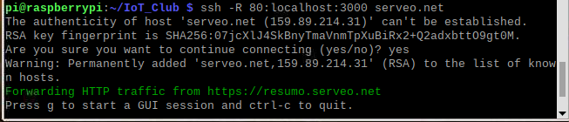

03. 웹 서버/페이지 만들기
외부 접속 설정1 https://m.blog.naver.com/cosmosjs/221109532719
외부 접속 설정2 https://www.softwaretestinghelp.com/ngrok-alternatives/
Localtunnel 설치 https://chancethecoder.tistory.com/3
npm설치1 https://musma.github.io/2019/03/21/how-to-install-node-on-raspberry-pi.html
npm설치2 https://blog.naver.com/cosmosjs/221588178410
localtunnel https://www.npmjs.com/package/localtunnel
serveo 방법 http://serveo.net/
html 테스트 사이트 https://liveweave.com/
“ 4. 외부 접속 설정 “
1. ngrok
다운로드 사이트 https://ngrok.com/download
unzip ngrok-stable-linux-arm.zip
sudo ./ngrok http (포트번호)
(실행할 때에는 다운로드 받은 -unzip한 디렉토리에서 실행)
TIP: 포트를 사용중이라서 재시작이 되지 않을 때 프로세스를 죽이는 방법 sudo lsof -i:5000 sudo kill -9 해당PID넘버
3. serveo
(root@192.168.0.158: Permission denied (publickey,password).문제)
rm -rf /home/pi/.ssh/known_hosts.old
ssh -R iotclub:80:localhost:5000 serveo.net
2. localtunnel (당시 잘 작동되었는데, 현재는 안됨)
curl -sL https://deb.nodesource.com/setup_12.x | sudo bash -
sudo apt install nodejs
sudo apt-get install nodejs-legacy
sudo npm install -g localtunnel
# -p : port, -s : subdomain
lt -h "http://serverless.social" -p 5000 -s iotclub
lt --version

Slide 12

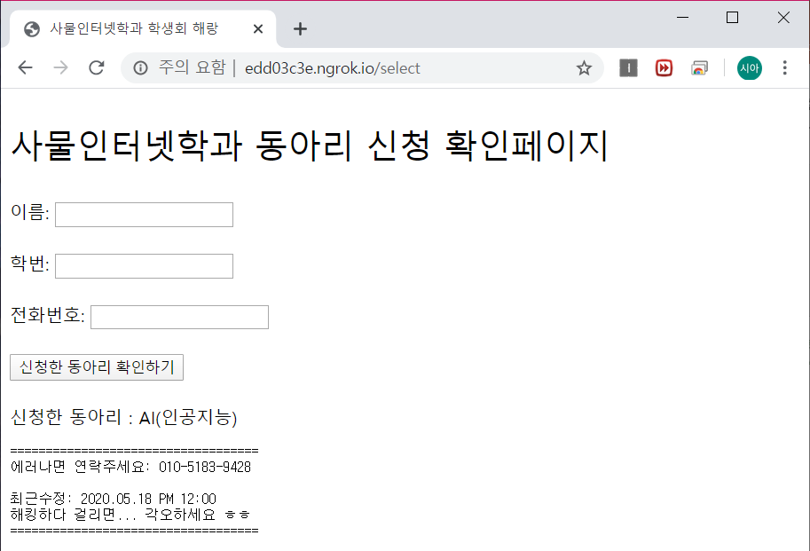

03. 웹 서버/페이지 만들기
외부 접속 ver.
실제 사진

Slide 13

Thank You
끝~

